Slide 1


ỦY BAN NHÂN DÂN QUẬN LONG BIÊN
TRƯỜNG MẦM NON ĐỨC GIANG
LĨNH VỰC PHÁT TRIỂN NHẬN THỨC
LQVT: So sánh 2 nhóm số lượng
trong phạm vi 3
Giáo viên: Nguyễn Thị Hoa

Slide 2
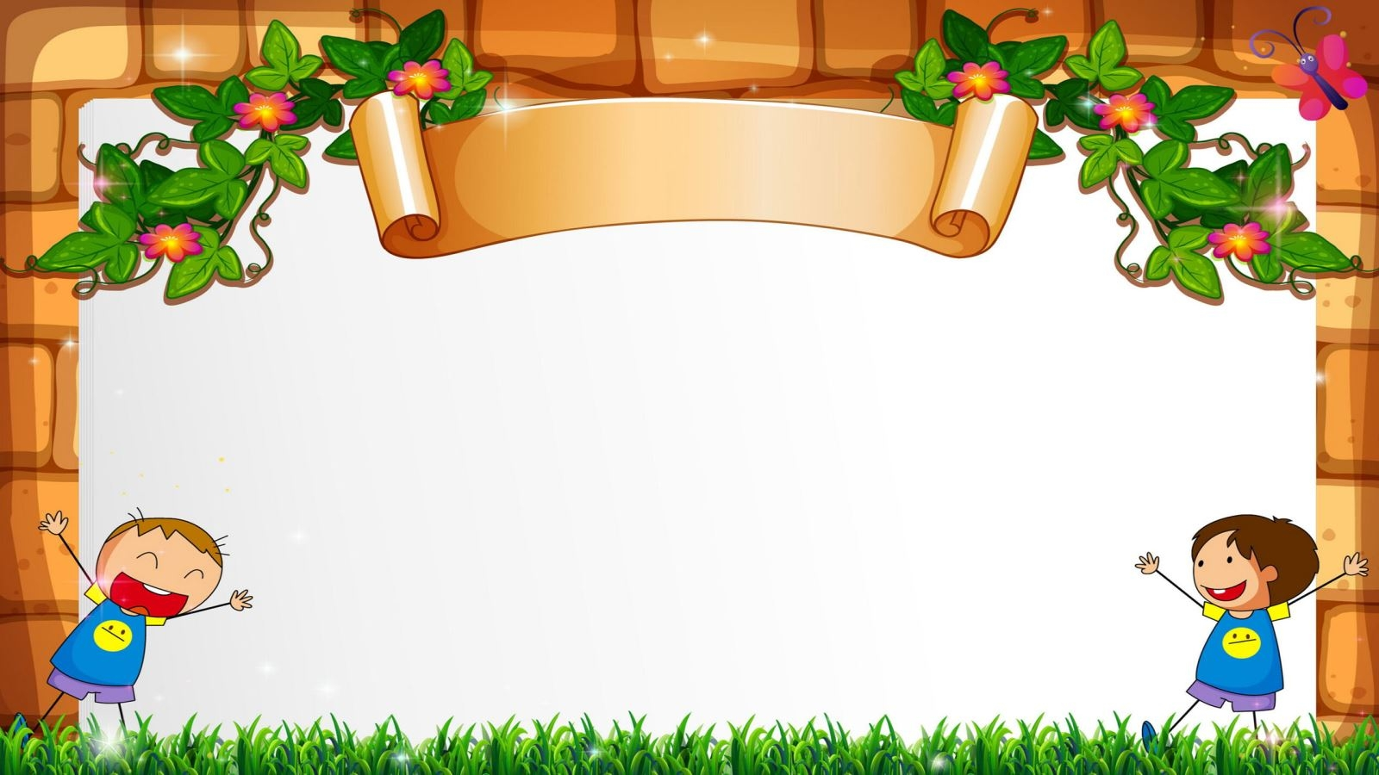
Mục đích – Yêu cầu
1.Kiến thức
- Nhận ra nhóm có 3 đối tượng
- Trẻ biết đếm, nhận biết và so sánh số lượng 2 nhóm trong phạm vi 3,sử dụng đúng từ nhiều hơn ít hơn
2. Kỹ năng:
- Rèn kĩ năng xếp tương ứng 1:1,kĩ năng đếm cho trẻ. Sử dụng đúng từ nhiều hơn-ít hơn
3.Thái độ: Trẻ biết giữ gìn đồ dùng, đồ chơi

Slide 3
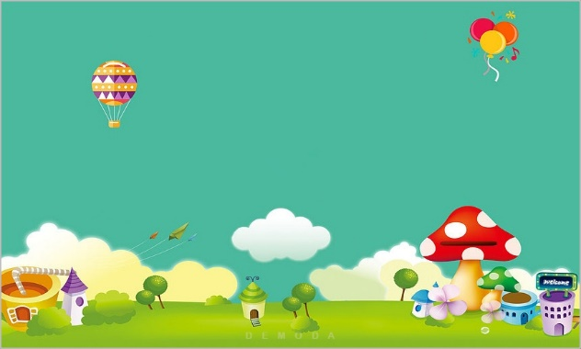

Phần ổn định tổ chức
Trẻ hát bài “Màu hoa”

Slide 4
Phần 1: Ôn số lượng trong phạm vi 3

Slide 5

Trò chơi: Ai đoán nhanh
Cách chơi: Mỗi một câu hỏi có các đáp án 1,2hoặc 3. Các con hãy chọn đáp án đúng. Thời gian dành cho mỗi câu hỏi là 5 giây

Slide 6

Câu 1: Có bao nhiêu lãng hoa hồng?
1
2 lãng hoa
5
4
3
2
1
2
3 lãng hoa

Slide 7
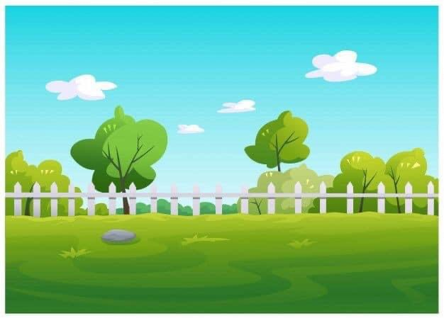
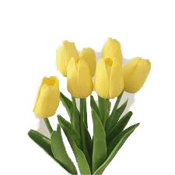
Câu 3: Trong rừng có 3 khóm hoa tuy lip, đúng hay sai?
1
Đúng
Sai
2
5
4
3
2
1

Slide 8
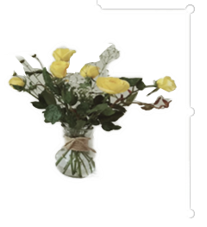


Câu 3: Nhóm nào có số lượng là 3?
2
1
5
4
3
2
1
3

Slide 9

Phần 2: So sánh số lượng 2 nhóm trong phạm vi 3

Slide 10

Nhóm hoa hồng và nhóm con ong như thế nào với nhau?
Nhóm nào có số lượng nhiều hơn? Nhóm nào có số lượng ít hơn?
Muốn số lượng 2 nhóm bằng nhau thì phải làm thế nào?

Slide 11
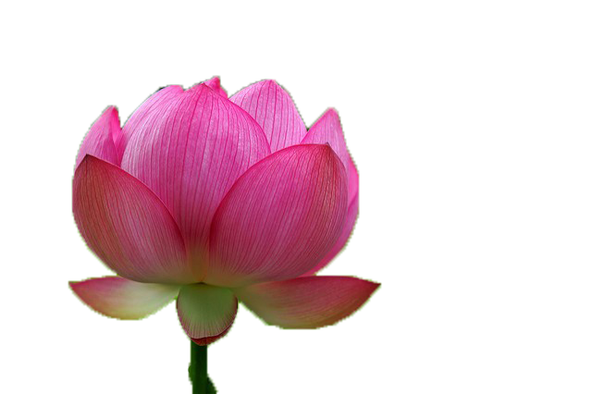
Nhóm hoa sen và nhóm con ong như thế nào với nhau?
Nhóm nào có số lượng nhiều hơn? Nhóm nào có số lượng ít hơn?
Muốn số lượng 2 nhóm bằng nhau thì phải làm thế nào?

Slide 12
Phần 3: Luyện tập

Slide 13

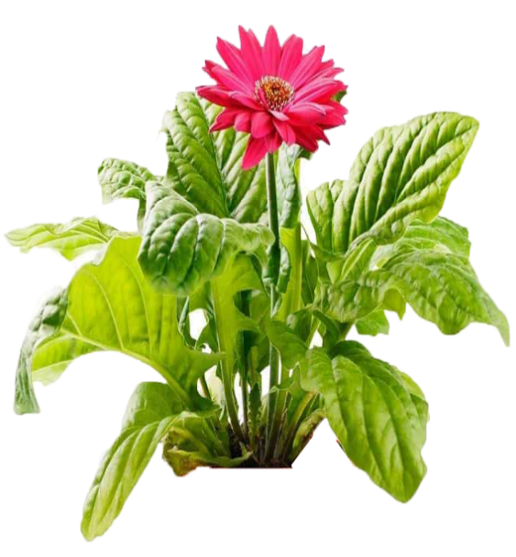
Câu 1: Nhóm hoa đồng tiền và nhóm hoa cúc, nhóm nào có số lượng nhiều hơn?

Slide 14
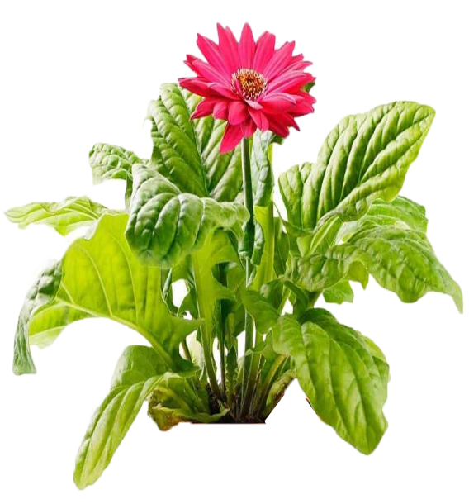
Câu 2: Nhóm hoa hồng và nhóm hoa đồng tiền, nhóm nào có số lượng ít hơn?

Slide 15
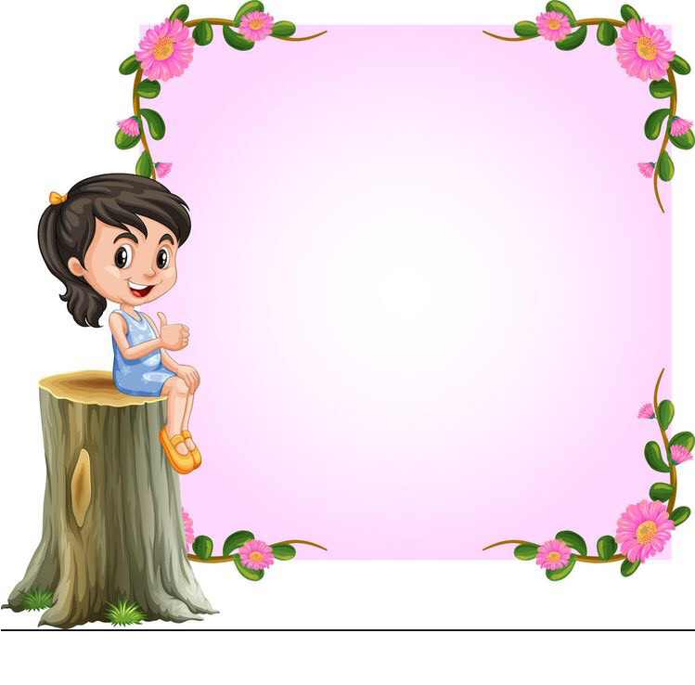
Chúc các bé chăm ngoan
học giỏi

